Slide 1
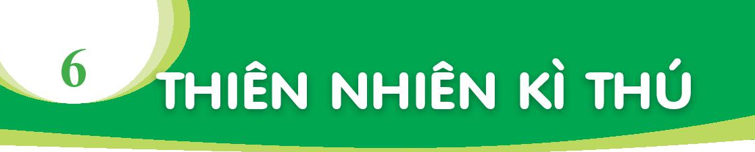
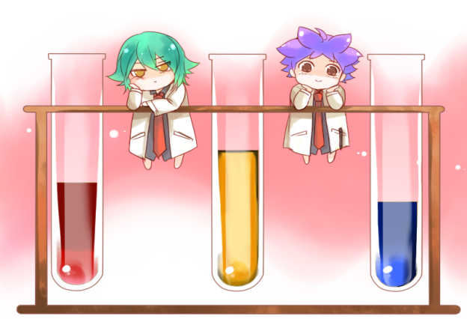

Môn Tiếng Việt

Slide 2


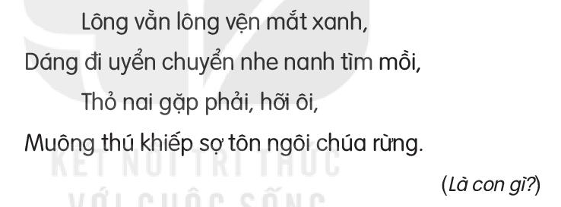

Slide 3
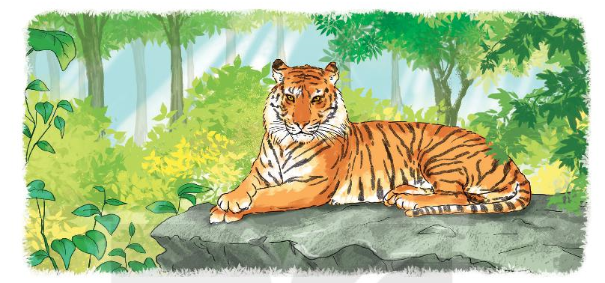

Slide 4
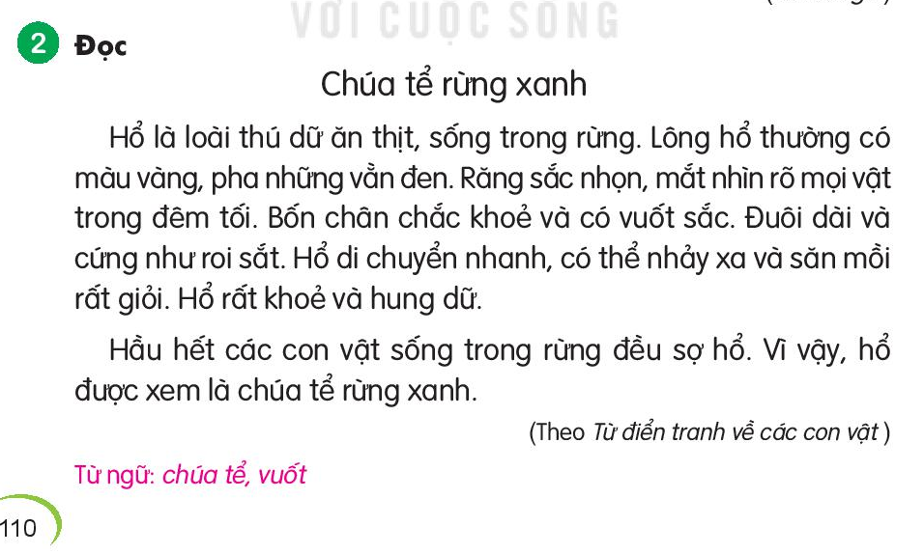

Slide 5
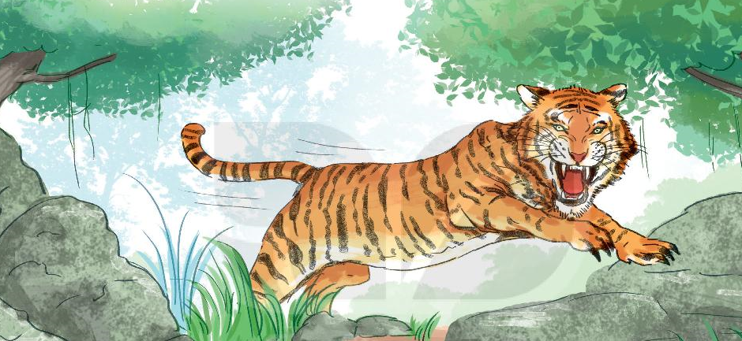
Vuốt

Slide 6




Hổ ăn thịt và sống ở trong rừng
Đuôi hổ dài và cứng như roi sắt.
Hổ có những khả năng đặc biệt mắt nhìn rõ mọi vật trong đêm tối, di chuyển nhanh, có thể nhảy xa và săn mồi rất giỏi.

Slide 7
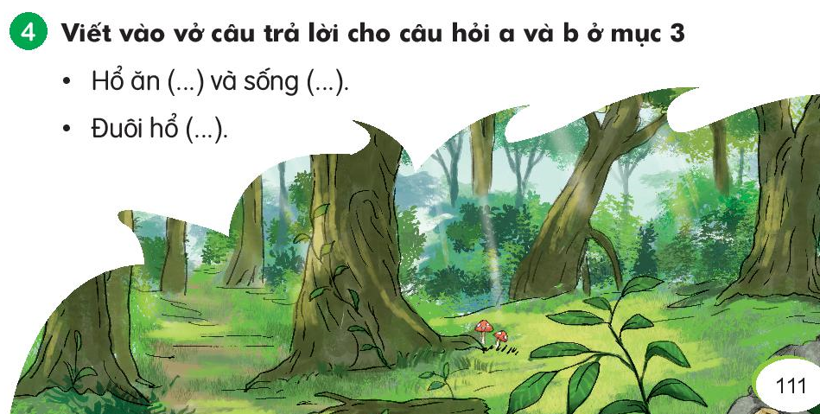

Slide 8

Thứ sáu ngày 1 tháng 4 năm 2022
Tiếng Việt
Bài 3: Chúa tể rừng xanh
Bài 4.
Hổ ăn thịt và sống ở trong rừng.
Đuôi hổ dài và cứng như soi sắt.

Slide 9







Slide 10
Gấu, khỉ, hổ, báo đều sống trong rừng.
Trong đêm tối, hổ vẫn nhìn rõ mọi vật.

Slide 11
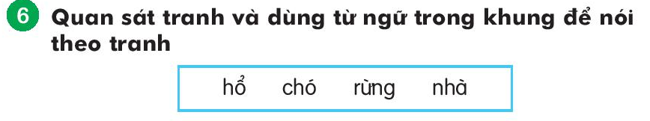
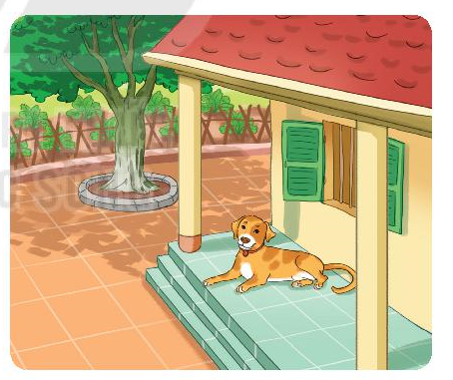

Slide 12

Hổ là loài thú ăn thịt. Bốn chân chắc khoẻ và có vuốt sắc. Đuôi dài và cứng như roi sắt. Hổ rất khoẻ và hung dữ.

Slide 13
Thứ sáu ngày 1 tháng 4 năm 2022
Chính tả: ( Nghe - viết)
Bài: Chúa tể rừng xanh
Hổ là loài thú ăn thịt. Bốn chân
chắc khỏe và có vuốt sắc. Đuôi dài và
cứng như roi sắc. Hổ rất khỏe và
hung dữ.

Slide 14
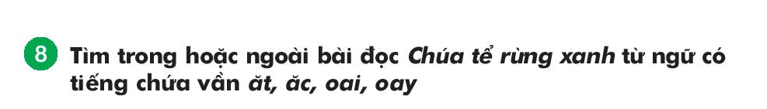
ăt: cắt cỏ, bắt sâu, tắt đèn, mắt đẹp,……
ăc: công tắc, mắc cỡ, miền bắc, lắc rắc,….
oai: khoai lang, điện thoại, thoải mái, ….
oay: xoay tròn, chong chóng xoay, con xoay,……
Em đang bắt sâu cho cây hoa.

Slide 15
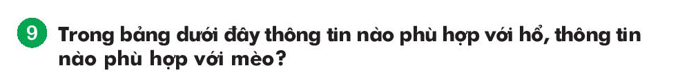
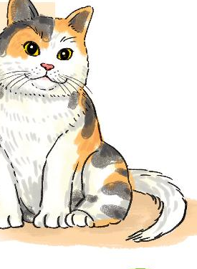

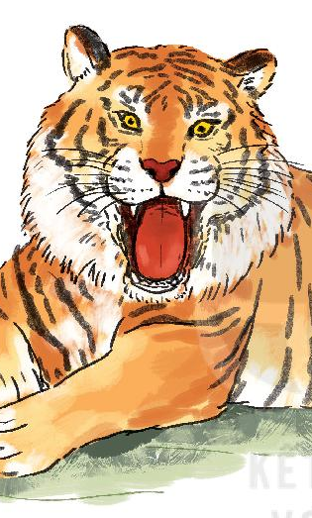










Slide 16





CHÚC CÁC EM CHĂM NGOAN
The end

